Slide 1

PROGRAMACIÓN PRÁCTICA DE PLC (Programmable Logic Controllers)
TEMA 1
INTRODUCCIÓN A LA AUTOMATIZACIÓN INDUSTRIAL
Profesora: María Luz Álvarez Gutiérrez
94 601 4462
marialuz.alvarez@ehu.eus
María Luz Álvarez
Arantza Burgos
Joseba Sainz de Murieta

Slide 2
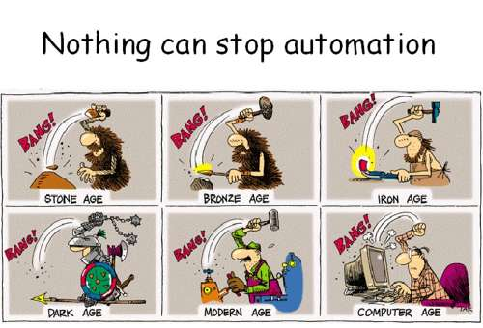
LA AUTOMATIZACION INDUSTRIAL
1. LA AUTOMATIZACION Y EL CONTROL INDUSTRIAL
¿Qué es la automatización?
¿Cuál es el origen de la automatización?
¿Qué se puede automatizar?
¿Para qué automatizar?

Slide 3
LA AUTOMATIZACION INDUSTRIAL
1. LA AUTOMATIZACION Y EL CONTROL INDUSTRIAL
DEFINICIONES AUTOMATIZACIÓN
Tecnología que trata de la aplicación de sistemas mecánicos, electrónicos y de bases computacionales para operar y controlar la producción.
Instituto Tecnológico y de Estudios Superiores de Monterrey Campus
Aplicación de procedimientos automáticos a un aparato, proceso o sistema.
Diccionario de la lengua española © 2005 Espasa-Calpe
Uso de sistemas o elementos computerizados para controlar maquinarias y/o procesos industriales substituyendo a operadores humanos.
Ejecución automática de tareas industriales, administrativas o científicas haciendo más ágil y efectivo el trabajo y ayudando al ser humano.
www.oit.or.cr/bidiped/Glosario.html

Slide 4
LA AUTOMATIZACION INDUSTRIAL
1. LA AUTOMATIZACION Y EL CONTROL INDUSTRIAL
DEFINICIONES DE AUTOMATIZACIÓN
Automatización: f. Acción y efecto de automatizar.
Automatizar.
1. tr. Convertir ciertos movimientos corporales en movimientos automáticos o indeliberados.
2. tr. Aplicar la automática a un proceso, a un dispositivo, etc.
Automático, ca.
adj. Perteneciente o relativo al autómata.
adj. Dicho de un mecanismo: Que funciona en todo o en parte por sí solo. U. t. c. s.
f. Ciencia que trata de sustituir en un proceso el operador humano por dispositivos mecánicos o electrónicos.
Diccionario de la Real Academia de la Lengua

Slide 5
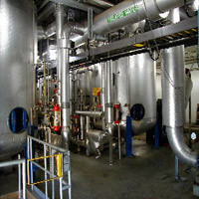
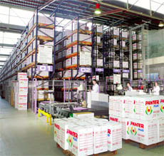
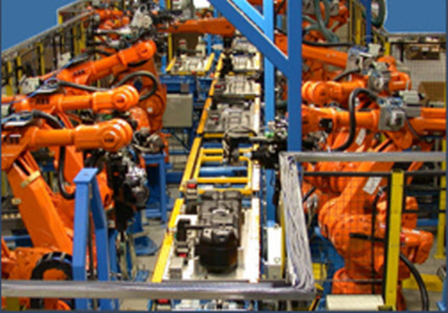

LA AUTOMATIZACION INDUSTRIAL
1. LA AUTOMATIZACION Y EL CONTROL INDUSTRIAL
La automatización industrial es la incorporación de dispositivos tecnológicos (electrónicos, eléctricos, neumáticos o hidráulicos) a una máquina, proceso o sistema con el fin de gobernar su funcionamiento.
Estos dispositivos (automatismos) serán capaces de reaccionar ante las situaciones que se presenten, ejerciendo la función de control para la que han sido concebidos.
¿Qué es la AUTOMATIZACIÓN INDUSTRIAL? (https://www.youtube.com/watch?v=2upZSEaqj7k)

Slide 6
HISTORIA DE LA AUTOMATIZACIÓN
1. LA AUTOMATIZACION Y EL CONTROL INDUSTRIAL
5000M
3500M – Organismos unicelulares
230M
65M
230M- Dinosaurios
65M –Fin dinosaurios
0,2M
0,2M – Homo Sapiens
1700dC
1700
1732
1800
1869
1900
1914
1945
2000
1ª REVOLUCION INDUSTRIAL
2ª REV. INDUST.
3ª REV. INDUSTRIAL
“Cuanto más grandes somos en humildad, tanto más cerca estamos de la grandeza. Las estrellas no temen parecer gusanitos de luz.” Rabindranath Tagore
‹#›
Notes:
5000M La tierra
3500M Aparición de la vida en forma de organismos unicelulares
230M Aparición de los dinosaurios
65M Extinción de los dinosaurios
0,2M Homo Sapiens

Slide 7
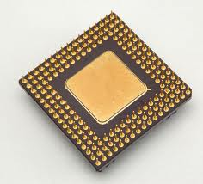
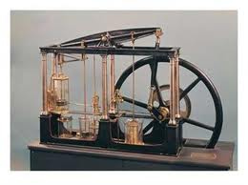
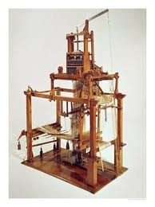
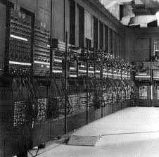
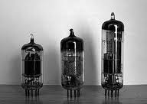
HISTORIA DE LA AUTOMATIZACIÓN
Produccion en cadena
1700
1800
1900
2000
4ª
1732
1869
1914
1945
1ª REVOLUCION INDUSTRIAL
2ª REV. INDUST.
3ª REV. INDUSTRIAL
1750
1801
1830
1876
1946
1971
1985
Antonio Meucci (telettrofono)
Alexander Graham Bell
Teléfono
CIM (Computer-integrated
manufacturing)
Joseph Henry
primer microprocesador
James Watt
motor eléctrico
1975: primer PLC
motor de vapor
Joseph Marie Jacquard
ENIAC (Computador e Integrador
Numérico Electrónico)
telar automatico
1948: Transistor
Automatismos 3 INDUSTRIALES(https://www.youtube.com/watch?v=a04VGyGnbUY)
Notes:
En este sentido, se considera que Alexander Graham Bell tomó su idea «prestada» ya que todo vino mucho antes. El telettrofono o teléfono se inventó el 1854 por el italiano Antonio Meucci. El propósito era simple: conectar su oficina con el dormitorio para poder hablar con su esposa enferma en inmóvil en la cama debido a una grave enfermedad. El artefacto era capaz de transmitir señales acústicas a distancia a través de señales eléctricas. En esta línea, el precursor del actual teléfono es en verdad Meucci.
Pero lamentablemente no tenía dinero para costear el desarrollo de dicho invento. En 1871 Meucci solo pudo, por dificultades económicas, presentar una breve descripción de su invento, pero no formalizar la patente ante la Oficina de Patentes de Estados Unidos. No fue hasta el pasado 11 de junio 2002 cuando el Congreso de los Estados Unidos reconoció a Antonio Meucci la verdadera autoría del teléfono tras ratificar la resolución 269, por la que se reconocía que el inventor del teléfono había sido Antonio Meucci.
ENIAC:Electronic Numerical Integrator And Computer (Computador e Integrador Numérico Electrónico) Primera computadora digital. 30Tm, 17468 tubos de vacio, 800Km de cableado, 100000 operaciones por segundo
Actualmente existen microprocesadores con 1400 millones de transistores integrados que llegan a 50.000 mips
1980
1980 – Database program by John Bell
1980 – Manufacturing Resource Planning (MRP II) developed as an extension of MRP and soon leading to ERP
1980-2002 – Development of supply chain concept from logitics applications such as warehousing, transportation and distribution
1981 – MS-DOS by Microsoft
1981 – IBM PC
1983 – Apple IIe introduced
1984 – cellular phone by Motorola
1984 – Laser jet desktop printer by HP
1984 – The Goal by Eliyahu Goldratt is published - a key book in manufacturing control
1985 – 14 points by W. Edwards Deming
1985 – Microsoft's Windows
1989 – CIM systems installed
1990 Age of Software
1990- 2002 – Development of Supply Chain Management (SCM) and Supply Chain Council's SCOR model
1990-2002 – Enterprise Resource Planning (ERP) developed using relational databases and GUI, client/server architecture
1991-1992 – Manufacturing Execution Systems (MES) coined - core set of applications that control manufacturing execution - now called Manufacturing Enterprise Solutions - MESA is their association 1992 – Internet gives rise to World Wide Web
1995 – Digital Video Disc (DVD) introduced
1996 – Java launched

Slide 8
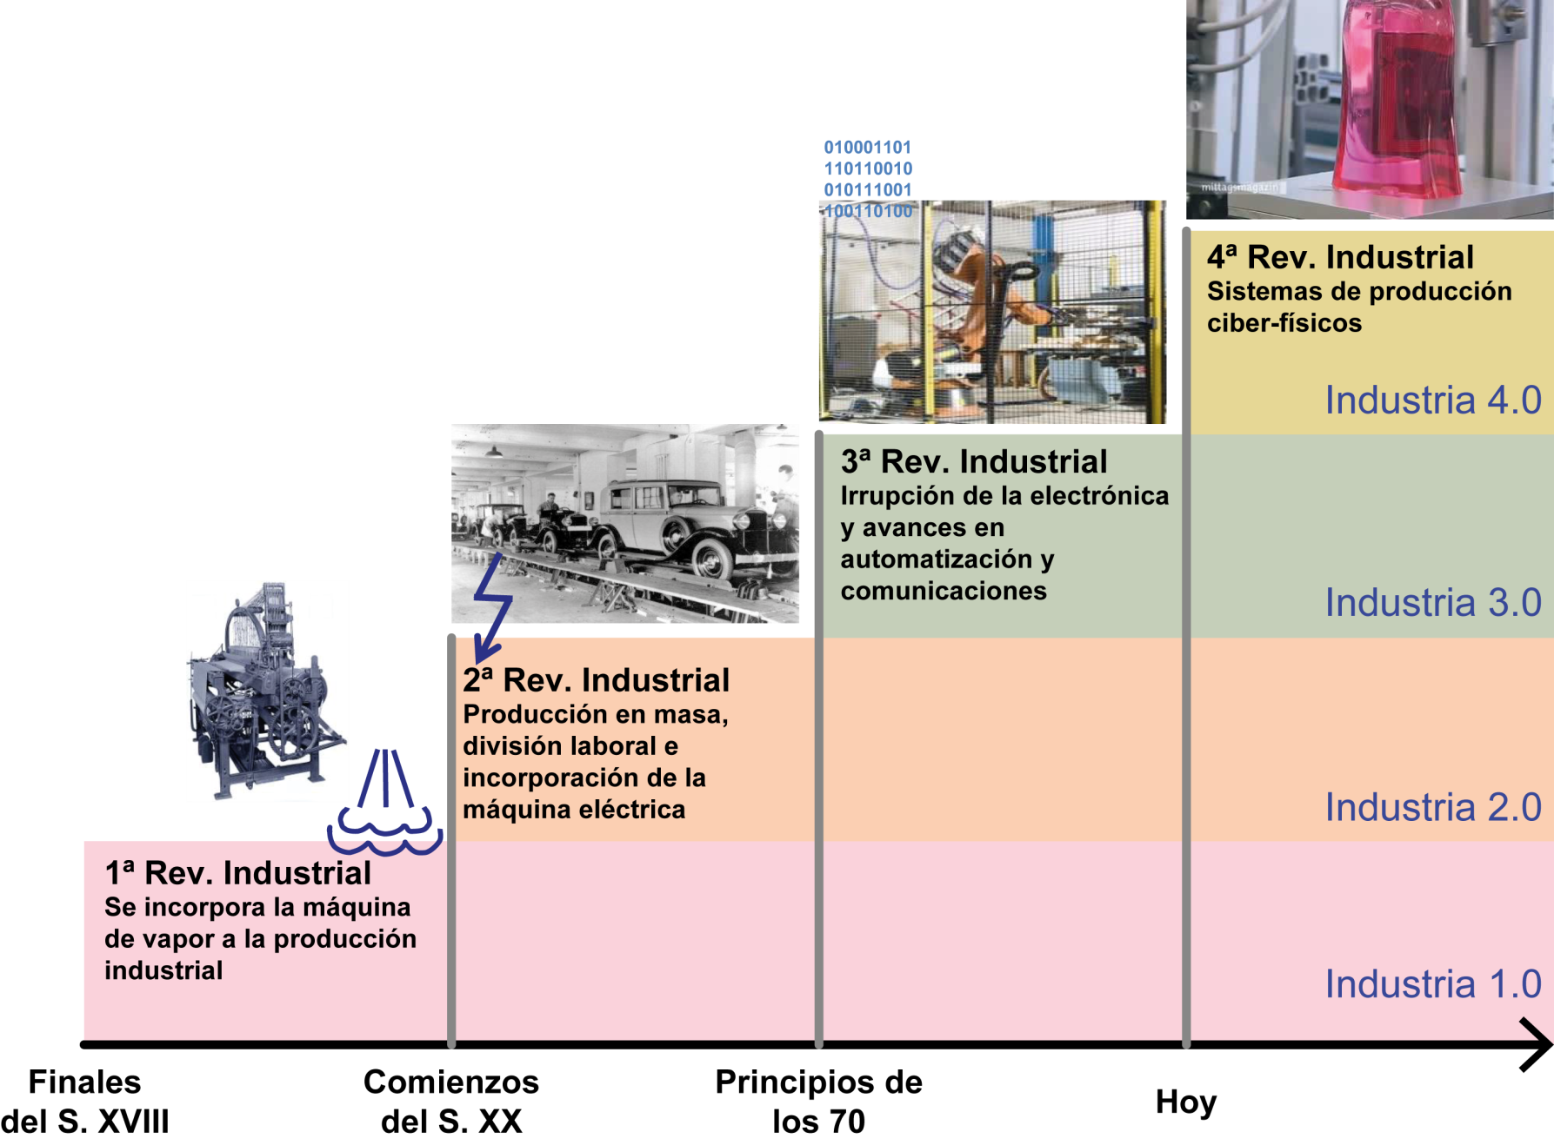
HISTORIA DE LA AUTOMATIZACIÓN
INDUSRTIA 1.0: Primera Revolución Industrial (1760 - 1830)
Movimiento surgido en Inglaterra.
Paso de una economía rural basada en la agricultura a una economía urbana basada en la industria.
Empezaron a usar materias inorgánicas como el carbón como fuentes de energía.
Empezó a usar maquinaria especializada en los procesos de producción.
Avances técnicos: máquina de vapor.
Aumento de la producción.
Auge de la industria siderúrgica y textil.

Slide 9
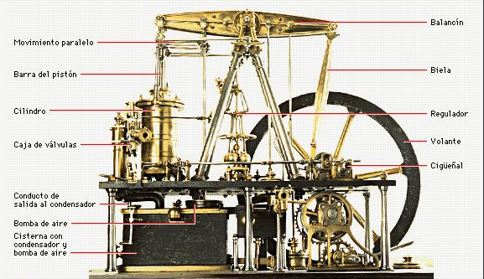
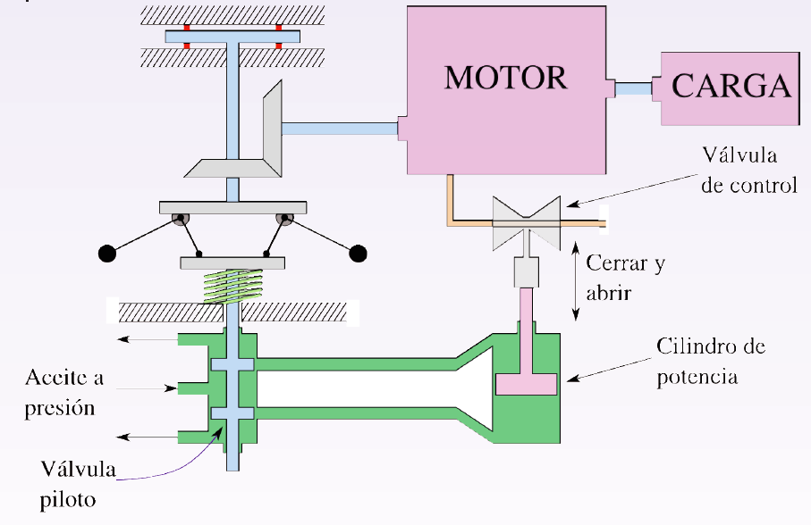

HISTORIA DE LA AUTOMATIZACIÓN
1. LA AUTOMATIZACION Y EL CONTROL INDUSTRIAL
MAQUINA DE VAPOR - REGULADOR DE WATT
Tecnologías Mecánicas
Control continuo
La máquina de vapor (https://www.youtube.com/watch?v=koi1IjGnyyI)
Regulador centrífugo de Watt (https://www.youtube.com/watch?v=zrRlRhdjMNY)
Notes:
https://www.youtube.com/watch?v=Yb8N71J1lrc

Slide 10
HISTORIA DE LA AUTOMATIZACIÓN
INDUSTRIA 2.0: Segunda Revolución Industrial
Comenzó en Alemania, los Estados Unidos y Japón sobre 1870 .
Se produjeron avances debido a la automatización de procesos y la producción en masa, gracias a la introducción de la energía eléctrica.
Se comenzó a usar la energía hidráulica y se introdujo el plástico.
Nuevos sistemas de transporte: avión y automóvil.
Comunicaciones: teléfono y la radio.
También es conocida como la primera globalización

Slide 11
HISTORIA DE LA AUTOMATIZACIÓN
INDUSRTIA 3.0: Tercera Revolución Industrial
1945 se considera el inicio y fue un periodo de unos cuarenta años de duración.
Aparecieron tecnologías con un alto grado de especialización. en distintos ámbitos: aeronáutica, medicina, robótica etc.
El principal motor fue la integración de electrónica en las maquinas.
Avances en la ingeniería: CAD.
Adquisición de conciencia climática: medidas que buscaron controlar las emisiones y la eficiencia energética
Notes:
consiguiendo un proceso productivo más eficiente y flexivo

Slide 12
HISTORIA DE LA AUTOMATIZACIÓN
The Fourth Industrial Revolution At a Glance (https://www.youtube.com/watch?v=Ko2esJeGsrI)
What is the Fourth Industrial Revolution? ¿https://www.youtube.com/watch?v=JKsVYpRp41w?
INDUSTRIA 4.0: Cuarta Revolución Industrial
En 2011 se introdujo en la Feria de Hannover el concepto de Industria 4.0 de mano de Acatech, la Academia alemana de la Ciencia y la Ingeniería.
Creación y el desarrollo de la fábrica inteligente: todos sus procesos están interconectados mediante el uso del Industrial Internet of Things.
No es una revolución radical, sino una evolución de tecnologías bajo un nuevo marco de conceptos.
Estados Unidos se utiliza el término “Smart Manufacturing”
Notes:
En 2011 se introdujo en la Feria de Hannover el concepto de Industria 4.0 de mano de Acatech, la Academia alemana de la Ciencia y la Ingeniería.
Concepción y el desarrollo de la denominada fábrica inteligente: todos sus procesos están interconectados mediante el uso del Industrial Internet of Things.
No se trata de una revolución radical, sino una continua evolución de tecnologías bajo un nuevo marco de conceptos.
Estados Unidos se utiliza el término “Smart Manufacturing”

Slide 13






INDUTRIA 4.0
PROVEEDORES
PLANTA 4.0
LOGÍSTICA
Trazabilidad
Optimización
Nuevas tecnologías de producción
Nuevas formas de procesamiento de datos
CLIENTES
IOT
Adaptación al usuario
Fabricación a demanda
SENSORES
Cero defectos/desviaciones
Reactividad
Trazabilidad
Predictibilidad
ROBOTS
Automatización flexible
Contextualización
Colaboración
FACTOR HUMANO
Integración medios
Seguridad
Interacción natural
Ergonomía
La Plataforma Implementation strategy Industrie 4.0 definición de Industria 4.0:
«El término Industria 4.0 está asociado a la cuarta revolución industrial, el próximo estadio en la organización y control de la cadena de valor completa durante todo el ciclo de vida de un producto. Este ciclo se basa en los deseos de clientes crecientemente individualizados y abarca la concepción, el pedido, el desarrollo, la producción y la entrega al cliente final hasta el reciclado del producto, incluyendo los servicios relacionados con este».
Notes:
Trazabilidad: Serie de procedimientos que permiten seguir el proceso de evolución de un producto en cada una de sus etapas.

Slide 14

TECNOLOGIAS DE LA INDUTRIA 4.0
Big Data y analíticas de IA
Computación en la nube
Se recopila desde una amplia gama de fuentes: captura de datos desde activos, equipamiento, y dispositivos habilitados para IoT.
Las analíticas potenciadas por IA y machine learning se aplican a los datos en tiempo real. La información estratégica se aprovecha para mejorar la toma de decisiones y la automatización en todas las áreas de fabricación y de gestión de la cadena de suministro.
La tecnología en la nube de hoy brinda la base para las tecnologías más avanzadas, desde IA y machine learning hasta la integración de IoT, y les da a las empresas los medios para innovar. Los datos que alimentan las tecnologías de la Industria 4.0 residen en la nube, y los sistemas ciberfísicos que están en el centro de la Industria 4.0 utilizan la nube para comunicarse y coordinarse en tiempo real.
Integración horizontal y vertical
Con la integración horizontal, los procesos están estrechamente integrados en el "nivel de campo“: en la planta de producción, en múltiples instalaciones de producción, y en toda la cadena de suministro. Con la integración vertical, todas las capas de una organización están unidas y los datos fluyen libremente desde la planta de producción a las oficinas administrativas y de nuevo hacia la planta
Sistema Ciberfísicos
Un sistema ciber-físico o CPS (Cyber-Physical System) integra capacidades de computación, almacenamiento y comunicación junto con capacidades de seguimiento y/o control de objetos en el mundo físico. Los sistemas ciber-físicos están, normalmente, conectados entre sí y a su vez conectados con el mundo virtual de las redes digitales globales. Integra la computación con los procesos físicos.

Slide 15
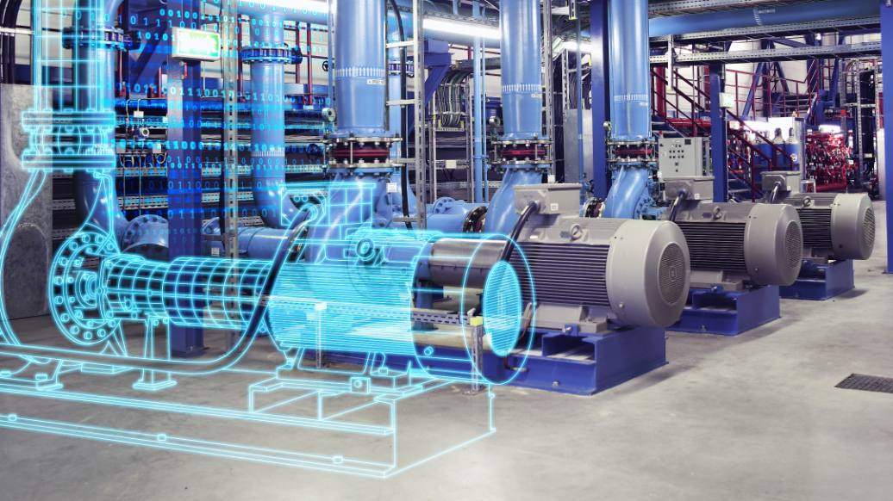
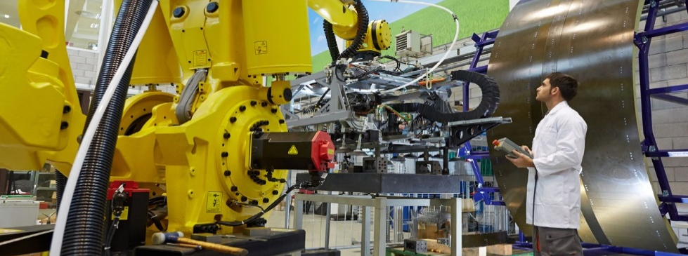
TECNOLOGIAS DE LA INDUTRIA 4.0
Robots autónomos
Simulación/gemelos digitales
Programados para realizar tareas con mínima intervención humana, los robots autónomos varían mucho en tamaño y función, desde drones para escaneo de inventario hasta robots móviles autónomos para operaciones de pick and place. Equipados con software de vanguardia, IA, sensores y visión artificial, estos robots son capaces de realizar tareas difíciles y delicadas, y pueden reconocer, analizar y actuar sobre la información que reciben de su entorno.
un gemelo digital es una simulación virtual de una máquina, producto, proceso o sistema del mundo real basado en datos de sensores de IoT. Este componente central de la Industria 4.0 le permite a las empresas comprender, analizar y mejorar el rendimiento y el mantenimiento de los sistemas y productos industriales. Un operador de activos, por ejemplo, puede usar un gemelo digital para identificar una pieza específica que funciona mal, prever problemas potenciales y mejorar el tiempo productivo.
Robots colaborativos
Compartición espacio humanos y máquinas.

Slide 16
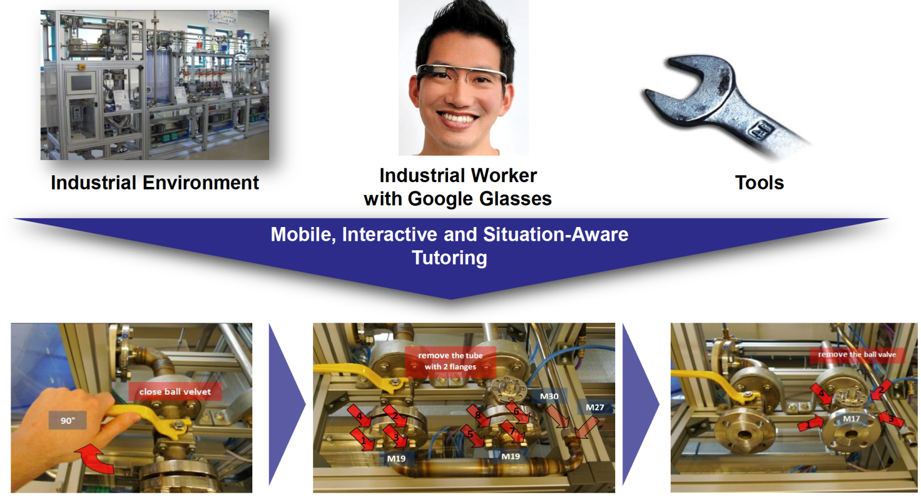
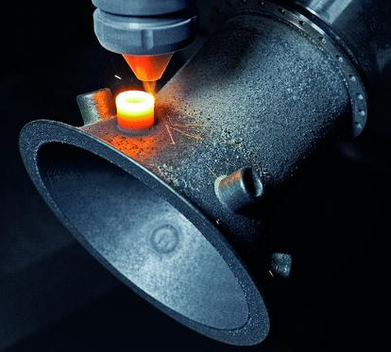
TECNOLOGIAS DE LA INDUTRIA 4.0
Realidad aumentada
Internet de las cosas industrial (IIoT)
la realidad aumentada generalmente superpone el contenido digital a un entorno real. Con un sistema de RA, los empleados utilizan anteojos inteligentes o dispositivos móviles para visualizar datos de IoT en tiempo real, piezas digitalizadas, instrucciones de reparación o montaje, contenido de formación y más todo a la vez que observan un objeto físico como una pieza de equipamiento o un producto .La AR tiene importantes aplicaciones para el mantenimiento, el servicio y la garantía de calidad, así como para la capacitación y la seguridad de los técnicos.
La mayoría de las cosas físicas de la Industria 4.0 (dispositivos, robots, maquinaria, equipamiento, productos) utilizan sensores y etiquetas RFID para proporcionar datos en tiempo real sobre su estado, rendimiento o ubicación. Esta tecnología permite a las empresas operar cadenas de suministro más fluidas; diseñar y modificar productos rápidamente; evitar el tiempo de inactividad del equipamiento; mantenerse al tanto de las preferencias del consumidor; hacer seguimiento de productos e inventario…
Fabricación aditiva/impresión 3D
Inicialmente era una herramienta para hacer prototipos rápidos. Ahora ahora ofrece otras aplicaciones: desde la personalización en masa hasta la fabricación distribuida. Con la impresión 3D, las piezas y los productos pueden almacenarse como archivos de diseño en inventarios virtuales e imprimirse bajo demanda en el punto de necesidad. Hay cada vez más bases de filamentos: metales, polímeros de alto rendimiento, cerámica, e incluso biomateriales.

Slide 17
INDUSTRIA 4.0: y en nuestro entorno más cercano…
1. LA AUTOMATIZACION Y EL CONTROL INDUSTRIAL
MeiA●
Methodology for industrial Automation systems
Metodología para ingeniería de Automatización
Necesidad de una metodología, para el desarrollo de software de control de procesos industriales, que incluya todas las fases desde el análisis, pasando por el diseño, hasta la implementación y explotación

Slide 18
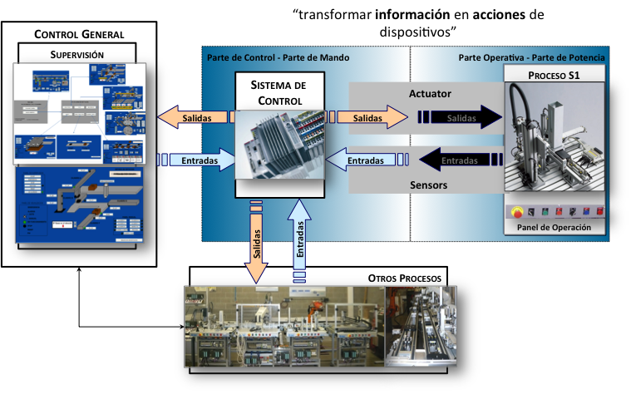
INDUSTRIA 4.0: … en nuestro entorno más cercano…
1. LA AUTOMATIZACION Y EL CONTROL INDUSTRIAL

Slide 19
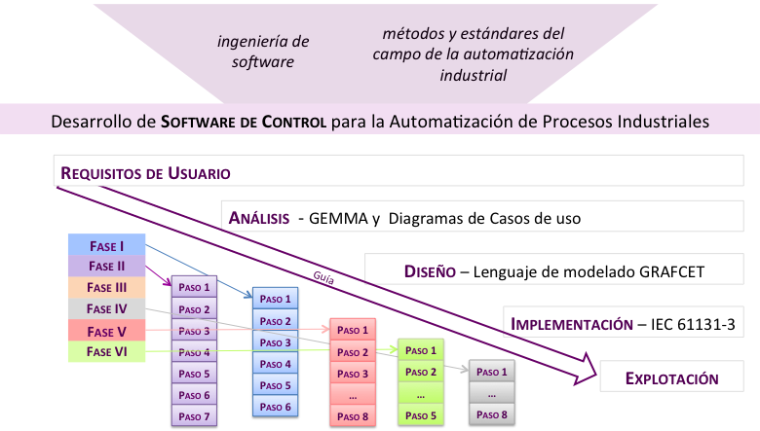
INDUSTRIA 4.0 : … en nuestro entorno más cercano…
1. LA AUTOMATIZACION Y EL CONTROL INDUSTRIAL

Slide 20
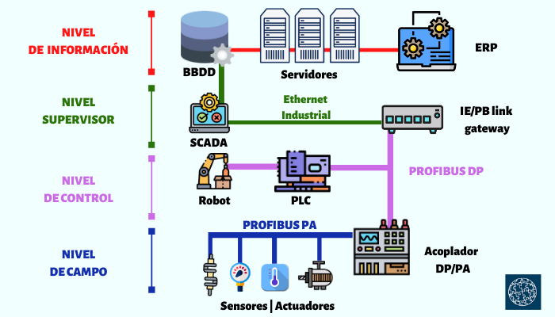
Niveles de la jerarquía en la automatización
1. LA AUTOMATIZACION Y EL CONTROL INDUSTRIAL
¿Qué es la AUTOMATIZACIÓN INDUSTRIAL? (https://www.youtube.com/watch?v=2upZSEaqj7k)
Notes:
Transferir los datos de procesos y máquinas al siguiente nivel superior para monitorear y analizar las variables de parámetros de proceso. A través de ejemplo. Podríamos describir este nivel como los ojos y los brazos de un proceso particular, los sensores, los parámetros del tiempo real, la temperatura, la presión caudal, el nivel eléctricas y esos datos se transfiere al controlador para monitorizar y analizar los parámetros en tiempo reallos sensores podemos incluir sensores de proximidad caudal si te interesa un curso de sensores te dejo aquí arriba para que puedas
Nivel de campo
Es el nivel más bajo de la jerarquía de automatización que incluye los dispositivos de campo como sensores y actuadores. La principal tarea de estos dispositivos de campo es transferir los datos de los procesos y las máquinas al siguiente nivel superior para su supervisión y análisis.
También incluye el control de los parámetros del proceso a través de los actuadores. Por ejemplo, podemos describir este nivel como los ojos y los brazos de un proceso concreto.
Los sensores convierten los parámetros en tiempo real, como la temperatura, la presión, el caudal, el nivel, etc., en señales eléctricas. Estos datos de los sensores se transfieren al controlador para supervisar y analizar los parámetros en tiempo real. Algunos de los sensores son el termopar, los sensores de proximidad, los RTD, los caudalímetros, etc.
Por otro lado, los actuadores convierten las señales eléctricas (de los controladores) en medios mecánicos para controlar los procesos.
Las válvulas de control de flujo, las válvulas solenoides, los actuadores neumáticos, los relés, los motores de corriente continua y los servomotores son ejemplos de actuadores.
Nivel de control
Este nivel consta de varios dispositivos de automatización como máquinas CNC, PLC, robots industriales etc., que adquieren los parámetros del proceso a partir de varios sensores.
Los controladores automáticos accionan los actuadores a partir de las señales de los sensores procesados y el programa o la tecnología de control.
Los autómatas programables (PLC) son los controladores industriales más utilizados y robustos, capaces de ofrecer funciones de control automático a partir de las entradas de los sensores.
Se compone de varios módulos como la CPU, las E/S analógicas, las E/S digitales y los módulos de comunicación. Asimismo, permiten al operario programar una función o secuencia de control para realizar determinadas operaciones automáticas en el proceso.
Nivel de supervisión y control de la producción
En este nivel, los dispositivos automáticos y el sistema de supervisión facilitan las funciones de control e intervención, como la Interfaz Humano-Máquina (HMI), la supervisión de diversos parámetros, el establecimiento de objetivos de producción, el archivo histórico, la configuración del arranque y la parada de la máquina, etc.
En este nivel se suelen utilizar HMI de sistemas de control de distribución (DCS) o de control de supervisión y adquisición de datos (SCADA).
Nivel de información o empresarial
Es el nivel superior de la automatización industrial que gestiona todo el sistema de automatización. Las tareas de este nivel incluyen la planificación de la producción, el análisis de clientes y productos, los pedidos y las ventas, etc. Por tanto, se ocupa más de las actividades comerciales y menos de los aspectos técnicos.
Por otro lado, hay que destacar las redes de comunicación industrial en los sistemas de automatización industrial, ya que transfieren la información de un nivel a otro.
Por lo tanto, están presentes en todos los niveles del sistema de automatización para proporcionar un flujo continuo de información. Esta red de comunicación puede ser diferente de un nivel a otro. Algunas de estas redes son Ethernet, PROFINET, PROFIBUS, Modbus, DeviceNet, etc.
De la jerarquía anterior podemos concluir que hay un flujo continuo de información desde el nivel alto al nivel bajo y viceversa. Si asumimos esta forma gráfica, es como una pirámide en la que a medida que subimos, la información se agrega y mientras bajamos, obtenemos información detallada sobre el proceso.

Slide 21
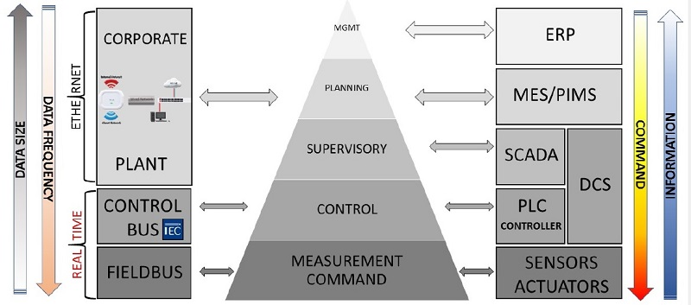
Tarea
Después de ver el video realizar una presentación para mostrar esta información. Atención al vocabulario,
¿Qué es la automatización?
Tecnologías de automatización (multidisciplinar)
Objetivos de la Automatización
Niveles de Jerarquía de la Automatización (Pirámide de automatización)
Nivel de campo
Nivel de control
Nivel de supervisión
Nivel de información
Redes de comunicaciones: flujo de información
Notes:
Nivel de campo
Es el nivel más bajo de la jerarquía de automatización que incluye los dispositivos de campo como sensores y actuadores. La principal tarea de estos dispositivos de campo es transferir los datos de los procesos y las máquinas al siguiente nivel superior para su supervisión y análisis.
También incluye el control de los parámetros del proceso a través de los actuadores. Por ejemplo, podemos describir este nivel como los ojos y los brazos de un proceso concreto.
Los sensores convierten los parámetros en tiempo real, como la temperatura, la presión, el caudal, el nivel, etc., en señales eléctricas. Estos datos de los sensores se transfieren al controlador para supervisar y analizar los parámetros en tiempo real. Algunos de los sensores son el termopar, los sensores de proximidad, los RTD, los caudalímetros, etc.
Por otro lado, los actuadores convierten las señales eléctricas (de los controladores) en medios mecánicos para controlar los procesos.
Las válvulas de control de flujo, las válvulas solenoides, los actuadores neumáticos, los relés, los motores de corriente continua y los servomotores son ejemplos de actuadores.
Nivel de control
Este nivel consta de varios dispositivos de automatización como máquinas CNC, PLC, robots industriales etc., que adquieren los parámetros del proceso a partir de varios sensores.
Los controladores automáticos accionan los actuadores a partir de las señales de los sensores procesados y el programa o la tecnología de control.
Los autómatas programables (PLC) son los controladores industriales más utilizados y robustos, capaces de ofrecer funciones de control automático a partir de las entradas de los sensores.
Se compone de varios módulos como la CPU, las E/S analógicas, las E/S digitales y los módulos de comunicación. Asimismo, permiten al operario programar una función o secuencia de control para realizar determinadas operaciones automáticas en el proceso.
Nivel de supervisión y control de la producción
En este nivel, los dispositivos automáticos y el sistema de supervisión facilitan las funciones de control e intervención, como la Interfaz Humano-Máquina (HMI), la supervisión de diversos parámetros, el establecimiento de objetivos de producción, el archivo histórico, la configuración del arranque y la parada de la máquina, etc.
En este nivel se suelen utilizar HMI de sistemas de control de distribución (DCS) o de control de supervisión y adquisición de datos (SCADA).
Nivel de información o empresarial
Es el nivel superior de la automatización industrial que gestiona todo el sistema de automatización. Las tareas de este nivel incluyen la planificación de la producción, el análisis de clientes y productos, los pedidos y las ventas, etc. Por tanto, se ocupa más de las actividades comerciales y menos de los aspectos técnicos.
Por otro lado, hay que destacar las redes de comunicación industrial en los sistemas de automatización industrial, ya que transfieren la información de un nivel a otro.
Por lo tanto, están presentes en todos los niveles del sistema de automatización para proporcionar un flujo continuo de información. Esta red de comunicación puede ser diferente de un nivel a otro. Algunas de estas redes son Ethernet, PROFINET, PROFIBUS, Modbus, DeviceNet, etc.
De la jerarquía anterior podemos concluir que hay un flujo continuo de información desde el nivel alto al nivel bajo y viceversa. Si asumimos esta forma gráfica, es como una pirámide en la que a medida que subimos, la información se agrega y mientras bajamos, obtenemos información detallada sobre el proceso.

Slide 22
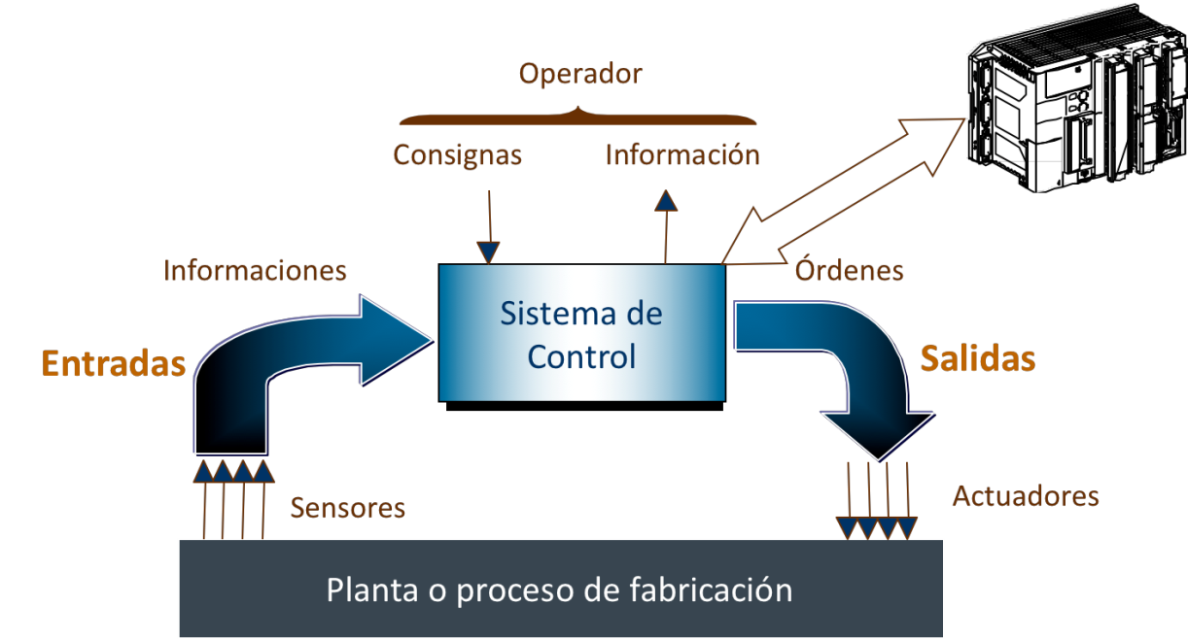
SISTEMAS DE CONTROL INDUSTRIAL
1. LA AUTOMATIZACION Y EL CONTROL INDUSTRIAL
Algunas definiciones y conceptos básicos...
Las magnitudes de la PLANTA se manipulan a través de otro sistema llamado CONTROLADOR o SISTEMA DE CONTROL.
[VIDEO 2]
[VIDEO 3]
El objetivo de un sistema de control es el de gobernar la respuesta de una planta, sin que el operador intervenga directamente sobre sus elementos de salida. Dicho operador manipula únicamente las magnitudes denominadas de consigna y el sistema de control se encarga de gobernar dicha salida a través de los accionamientos.
Notes:
Consignas: marcha, emergencia, temperatura, contador,….

Slide 23

SISTEMAS DE CONTROL INDUSTRIAL
1. LA AUTOMATIZACION Y EL CONTROL INDUSTRIAL
¿Para qué automatizamos?
En un proceso productivo NO siempre se justifica la implementación de sistemas de automatización, pero existen ciertas señales indicadoras que justifican y hacen necesario la implementación de estos sistemas, los indicadores principales son los siguientes:
Requerimientos de una mejora en la calidad de los productos.
Necesidad de bajar los costos de producción.
Factibilidad técnica en procesos y en operaciones de equipos.
Factibilidad para la implementación de funciones de análisis, optimización y autodiagnóstico.
Racionalización y uso eficiente de la energía y la materia prima.
Encarecimiento de la materia prima.
Necesidad de protección ambiental. Disminución de la contaminación y daño ambiental.
Desarrollo de nuevas tecnologías.
Aumento en la seguridad de las instalaciones y la protección a los trabajadores.
La automatización sólo es viable si al evaluar los beneficios económicos y sociales de las mejoras que se podrían obtener al automatizar, éstas son mayores a los costos sociales, de operación y mantenimiento del sistema.
Cómo justificar proyectos de Automatización

Slide 24
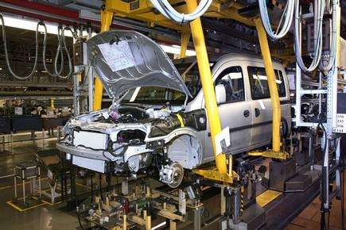
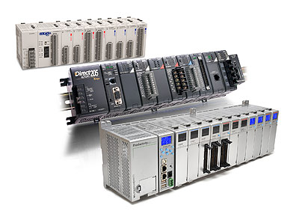
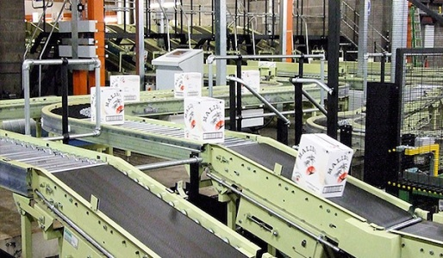
SISTEMAS DE CONTROL INDUSTRIAL
Entorno a controlar: Procesos Industriales
Equipos empleados en el control: PLCs, buses de campo, dispositivos E/S dedicados
Desarrollo: conjunto multidisciplinar de personas expertas
Ingeniería eléctrica y electrónica
Ingeniería del software
Ingeniería de control
Notes:
En este contexto queda de manifiesto la importancia del desarrollo de Sistemas de Control Industrial: Se precisan nuevas arquitecturas de control industrial basadas en el conocimiento que sean robustas, interoperables, adaptables, reconfigurables y tolerante a fallos para poder afrontar la replanificación de la producción ante variaciones o fluctuaciones en la demanda y la gestión de situaciones inusuales o fuera de control. Además del aumento del nivel de inteligencia de dichos sistemas, no se deben olvidar aspectos como seguridad, ergonomía e interacción hombre-máquina para proporcionar una planta de producción orientada al personal.
No obstante, hay que tener en cuenta que los sistemas de control industrial presentan características especiales tanto por el entorno a controlar (procesos industriales) como por los equipos empleados en realizar el control (Controladores Lógicos Programables - PLCs - sistemas de comunicación industrial específicos - fieldbus -, y dispositivos de E/S dedicados). Aunque tradicionalmente cada fabricante de equipos de control proporcionaba sistemas propietarios (basados en sus propias arquitecturas software y lenguajes de programación) para el desarrollo de los proyectos de automatización, en los últimos años varias organizaciones internacionales han realizado un gran esfuerzo en promocionar el uso de estándares en el campo de la automatización industrial.
En cuanto al diseño de este tipo de sistemas, se requiere la participación de un conjunto multidisciplinar de expertos, que precisan un entorno de diseño capaz de gestionar la colaboración entre el conjunto. Normalmente esta colaboración se realiza de forma manual, por lo que un entorno que facilite la integración y la colaboración de las herramientas involucradas en el diseño de la aplicación, evitaría errores derivados de la interpretación de los resultados obtenidos en etapas anteriores.

Slide 25
SISTEMAS DE CONTROL INDUSTRIAL
1. LA AUTOMATIZACION Y EL CONTROL INDUSTRIAL
Tipos de industria
Industria pesada o de base
Extractivas (minería)
Siderúrgicas (hierro y acero)
Metalúrgicas (todo tipo de metales)
Petroquímicas (derivados del petróleo)
Química pesada (productos químicos)
Industria ligera o de uso y consumo
Alimentación y bebidas
Electrodomésticos y aparatos eléctricos
Informática y telecomunicaciones
Farmacia y química ligera
Biotecnología
Textil, cuero y calzado
Muebles
Papel y artes gráficas
Industria de bienes de equipo
Maquinaria
Materiales de construcción
Astilleros
Producción de vehículos industriales
Aeronáutica
Armamentística
Notes:
Industrias pesadas o de base: Utilizan grandes cantidades de materia prima y energía. Producen bienes semielaborados para abastecer a otras industrias.
Industrias de bienes de equipo: Producen bienes de producción para otras actividades pero no utilizan tanta energía ni materia prima como las industrias pesadas o de base.
Industrias ligeras o de uso y consumo: Producen bienes directamente para el consumidor.

Slide 26
SISTEMAS DE CONTROL INDUSTRIAL
1. LA AUTOMATIZACION Y EL CONTROL INDUSTRIAL
CONTROL INDUSTRIAL: Clasificación
Lógica cableada
Lógica programada
Según la tecnología empleada:
Según la información que recibe el sistema de control:
Control en Lazo Abierto
Control en Lazo Cerrado
Sistemas Analógicos
Sistemas Digitales
Sistemas Híbridos Analógicos-Digitales
Según la naturaleza de las señales que intervienen en el proceso:
Según el sistema de producción que se quiere controlar:
Control de Procesos Continuos
Control de Procesos Discretos
Según la distribución de los elementos de control:
Centralizado
Distribuido

Slide 27
SISTEMAS DE CONTROL INDUSTRIAL
TECNOLOGIA
DE AUTOMATIZACION
LOGICA
CABLEADA
LOGICA
PROGRAMADA
AUTOMATAS
MICROCONTROLADORES
RELES
TEMPORIZADORECONTADORES
….
COMPUTADORES

Slide 28
SISTEMAS DE CONTROL INDUSTRIAL
CONTROL INDUSTRIAL: Clasificación lazo abierto vs. lazo cerrado
SISTEMA DE CONTROL EN LAZO ABIERTO
Energía
Señales de
Consigna
Señales de
Control
Respuesta
Sistema de
Control
Accionamientos
Planta
Elementos de Señal
Elementos de Potencia
No recibe ningún tipo de información del comportamiento de la planta
Notes:
Según se ha indicado en la introducción, el objetivo de un sistema de control es el de gobernar la respuesta de una planta, sin que el operador intervenga directamente sobre sus elementos de salida. Dicho operador manipula únicamente las magnitudes denominadas de consigna y el sistema de control se encarga de gobernar dicha salida a través de los accionamientos.
El concepto lleva de alguna forma implícito que el sistema de control opera, en general, con magnitudes de baja potencia, llamadas genéricamente señales, y gobierna unos accionamientos que son los que realmente modulan la potencia entregada a la planta.
Según la definición anterior, el conjunto de sistema de control y accionamientos se limitaría a ser un convertidor amplificador de potencia que ejecuta las órdenes dadas a través de las magnitudes de consigna. Este tipo de sistema de control se denomina en lazo abierto, por el hecho que no recibe ningún tipo de información del comportamiento de la planta.
Ejemplo:
Los programas de la Lavadora.

Slide 29
SISTEMAS DE CONTROL INDUSTRIAL
CONTROL INDUSTRIAL: Clasificación lazo abierto vs. lazo cerrado
SISTEMA DE CONTROL EN LAZO CERRADO
Señales de
Consigna
Energía
Señales de
Control
Respuesta
Sistema de
Control
Accionamientos
Planta
Entradas
Salidas
Señales de
Realimentación
Interfaces
Sensores
Elementos de Señal
Elementos de Potencia
Notes:
Lo habitual, sin embargo, es que el sistema de control se encargue de la toma de ciertas decisiones ante determinados comportamientos de la planta, hablándose entonces de sistemas automáticos de control. Para ello se requiere la existencia de unos sensores que detecten el comportamiento de dicha planta y de unas interfaces para adaptar las señales de los sensores a las entradas del sistema de control.
Este tipo de sistemas se denominan en lazo cerrado, ya que su diagrama muestra claramente una estructura con una cadena directa y un retorno o realimentación, formando un lazo de control.
Ejemplo:
El agua del retrete.

Slide 30
SISTEMAS DE CONTROL INDUSTRIAL
1. LA AUTOMATIZACION Y EL CONTROL INDUSTRIAL
CONTROL INDUSTRIAL: Clasificación lazo abierto vs. lazo cerrado
LAZO ABIERTO
LAZO CERRADO
Es mucho mas sencillo crear un sistema estable
Poco sensible a perturbaciones externas y a las variaciones internas de los parámetros del sistema.
Necesita componentes muy precisos y costosos.
Es muy sensible a perturbaciones externas.
Permite emplear componentes de menor precisión y coste.
El exceso de corrección puede introducir oscilaciones en el sistema (inestabilidad).
Notes:
Lazo abierto:
La acción de control se calcula conociendo la dinámica del sistema, las consignas y estimando las perturbaciones. Esta estrategia de control puede
compensar los retrasos inherentes del sistema anticipándose a las necesidades del usuario. Sin embargo, el lazo abierto generalmente es insuficiente, debido a los errores
del modelo y a los errores en la estimación de las perturbaciones. Por ello, es común la asociación de lazo cerrado-lazo abierto, de modo que el lazo cerrado permite compensar
los errores generados por el lazo abierto.
Lazo cerrado:
La acción de control se calcula en función del error medido entre la variable controlada y la consigna deseada. Las perturbaciones, aunque sean
desconocidas son consideradas indirectamente mediante sus efectos sobre las variables de salida. Este tipo de estrategia de control puede aplicarse sea cual sea la variable
controlada. La gran mayoría de los sistemas de control que se desarrollan en la actualidad son en lazo cerrado.

Slide 31
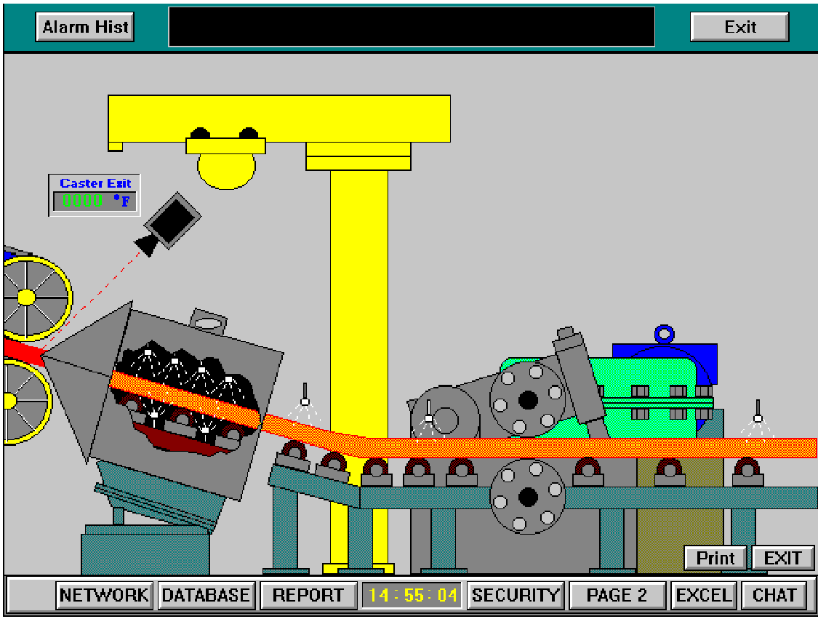
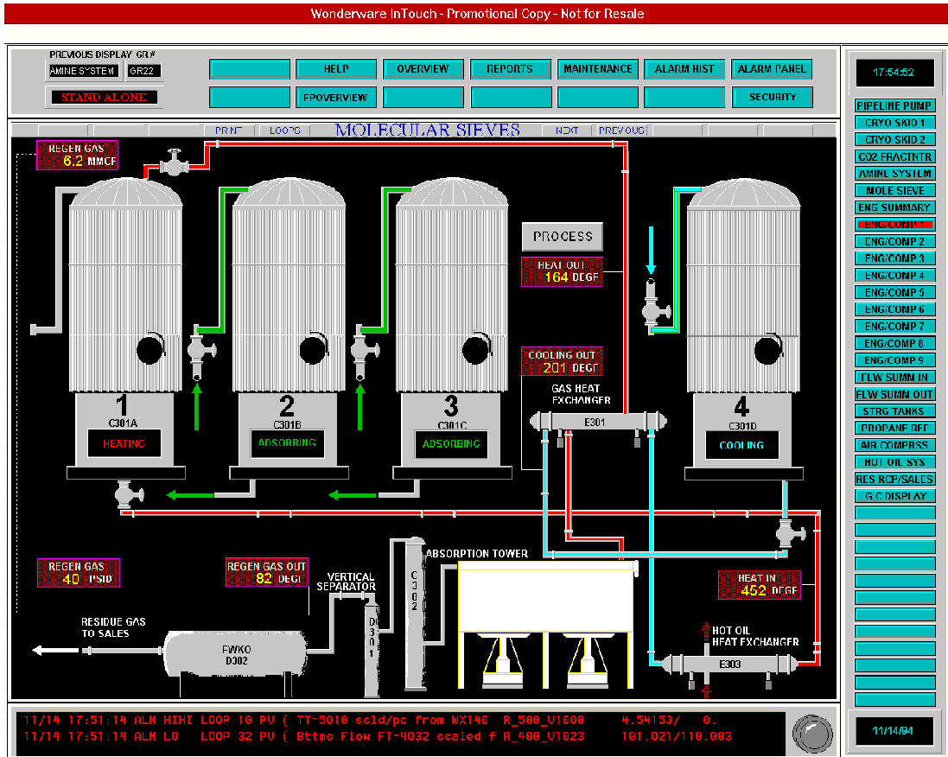
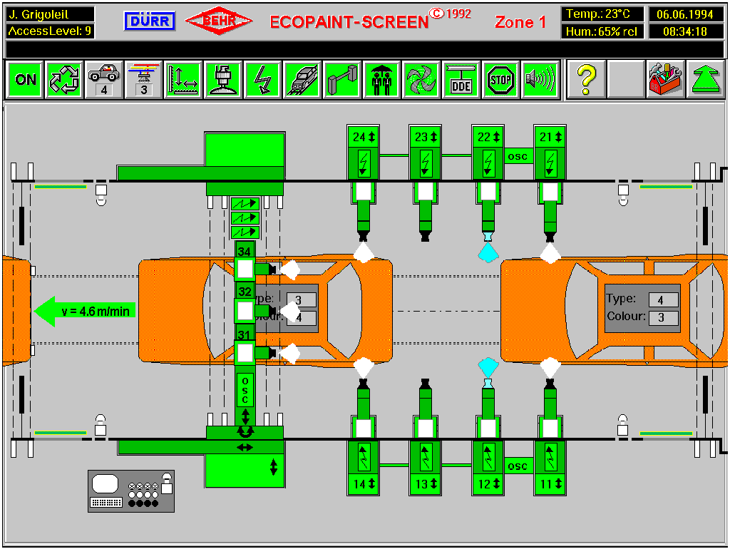
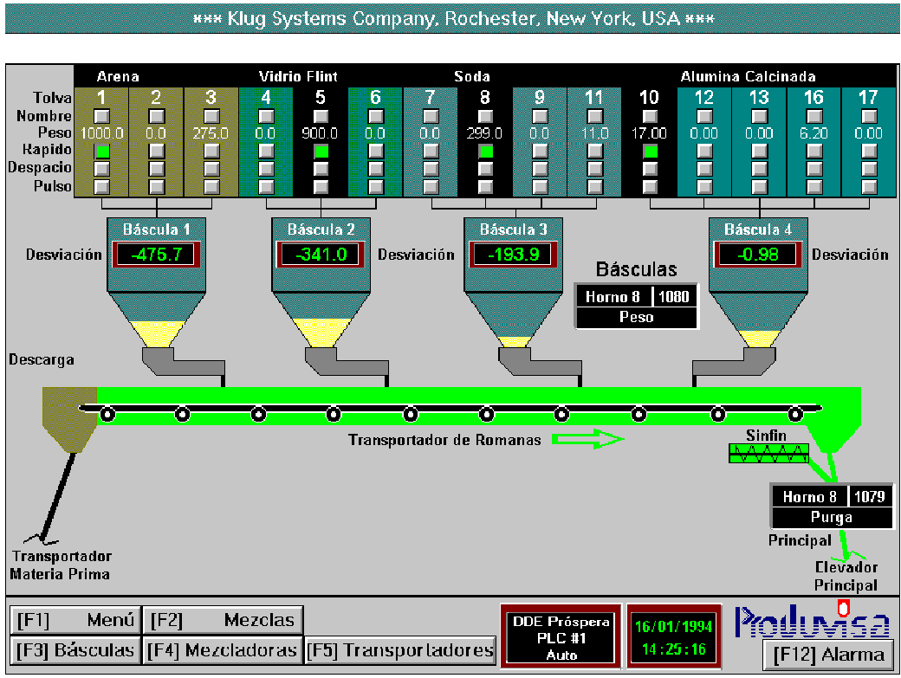
SISTEMAS DE CONTROL INDUSTRIAL
1. LA AUTOMATIZACION Y EL CONTROL INDUSTRIAL
Tipos de industria
INDUSTRIA DE PROCESOS CONTINUOS
INDUSTRIA DE PROCESOS DISCRETOS
La salida del proceso se produce en forma de flujo continuo de material.
La salida del proceso se produce en forma de unidades o número finito de piezas.
El principal objetivo de los sistemas de control para procesos continuos es mantener las variables de dicho proceso dentro de los márgenes óptimos de funcionamiento e intentar corregir lo más rápidamente posible cualquier desviación que se pueda producir.
El objetivo específico de los sistemas de control para procesos discretos es planificar y mantener un flujo óptimo de materiales, de forma que no se produzcan “cuellos de botella” ni falta de recursos (piezas, herramientas, etc.) en ninguna de las estaciones de trabajo.
Notes:
Por el contrario, las industrias de procesos discretos o industrias manufactureras producen en forma masiva unidades discretas idénticas, es decir, manipulan piezas sueltas o lotes individuales de materiales.
Ejemplos típicos: industria del automóvil, fabricación de botellar de vidrio, producción de galletas, fabricación de cacerolas, etc.
El objetivo específico de los sistemas de control para procesos discretos es planificar y mantener un flujo óptimo de materiales, de forma que no se produzcan “cuellos de botella” ni falta de recursos (piezas, herramientas, etc.) en ninguna de las estaciones de trabajo.

Slide 32
SISTEMAS DE CONTROL INDUSTRIAL
1. LA AUTOMATIZACION Y EL CONTROL INDUSTRIAL
CONTROL INDUSTRIAL: Clasificación según el tipo de sistema de producción
CONTROL DE PROCESOS CONTINUOS
CONTROL DE PROCESOS DISCRETOS
Las industrias de proceso continuo fueron el Motor del desarrollo de la instrumentación y el control automático
Las industrias manufactureras originaban largas cadenas de producción. Motor del diseño de grandes tableros de relés
En los procesos continuos la principal fuente de información es la medida de las variables del proceso
En los procesos discretos adquiere mayor relieve la información procedente del trabajo de las personas: diseños, órdenes de fabricación...
Objetivo: mantener bajo control las variables del proceso
Objetivo: disminuir al máximo los tiempos muertos y manejar etapas en paralelo.
Elementos básicos de control: reguladores (PD, PI, PID,...)
Auge: años 70 (con los avances en electrónica e informática)
Auge: años 60 (con el auge de la teoría de control automático)

Slide 33
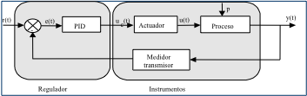
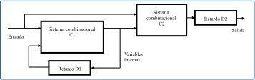
SISTEMAS DE CONTROL INDUSTRIAL
1. LA AUTOMATIZACION Y EL CONTROL INDUSTRIAL
CONTROL INDUSTRIAL: Clasificación según el tipo de sistema de producción
CONTROL DE PROCESOS CONTINUOS
CONTROL DE PROCESOS DISCRETOS
La ingeniería de control de procesos se encargará de determinar la acción de control más apropiada para un determinado proceso (ON/OFF, P, PI, PID,…).
El sistema de control se encarga de controlar eventos y tiempos
Ejemplos de variables a controlar:
temperatura, presión, humedad, PH,…
Ejemplos de variables a controlar:
cantidad, acabado, productividad,…
Notes:
PROCESOS CONTINUOS
El control de un proceso continuo involucra el mantenimiento de las condiciones del proceso deseadas. Calentar o enfriar objetos a cierta temperatura, mantener una presión constante en un caño de vapor, o fijar un valor de flujo de material a un recipiente para mantener un nivel constante de líquido, son ejemplos de control de procesos continuos. La condición que queremos controlar se denomina “variable de proceso”. Temperatura, presión, flujo y nivel del líquido son las variables de proceso de estos ejemplos. Los dispositivos de salida industrial son los elementos de control.
Motores, válvulas, calentadores, bombas y solenoides son ejemplos de dispositivos usados para controlar la energía que determina las salidas de los procesos.
La acción de control tomada se basa en la relación dinámica entre la configuración del dispositivo de salida y su efecto sobre el proceso. En general, el control del proceso puede ser clasificado en dos tipos: lazo abierto y lazo cerrado. El control de lazo cerrado determina la configuración de los dispositivos de salida, midiendo y evaluando durante el transcurso del proceso. En el control de lazo abierto, no se realizan controles automáticos para ver si es necesaria alguna acción correctiva.
Un ejemplo simple de control de lazo abierto podría ser enfriar su pieza en una noche caliente de verano. Sus opciones son usar un ventilador de ventana o un aire acondicionado. El ventilador de ventana es un dispositivo que puede configurarse a velocidad baja, media o alta al evaluar la situación de su habitación. Esta evaluación involucra comprender la relación causa-efecto entre las condiciones de la habitación y el ajuste de velocidad. También está involucrado un elemento de predicción. Una vez que decide la velocidad que usará, se acostará y dormirá toda la noche. De esta forma está configurando un sistema de control de lazo abierto. Si sus estimaciones fueron correctas, tendrá un muy buen descanso. Caso contrario, podría levantarse tiritando de frío o sudando de calor. Por otro lado, un acondicionador de aire de habitación le permite fijar la temperatura deseada. Un termostato compara continuamente la temperatura deseada con la medición de la temperatura ambiente actual. Cuando la temperatura de la habitación está por encima del valor deseado, el aire acondicionado se enciende. Cuando la habitación se enfría por debajo de este punto, el aire acondicionado se apaga. A medida que avanza la noche y la temperatura externa baja, este sistema de lazo cerrado pasará cada vez menos tiempo encendido que apagado. Este es un ejemplo de control por realimentación a lazo cerrado, debido a que la acción se toma en base a la medición de la temperatura de la habitación.
¿Cuál solución es mejor? Lógicamente, muchas personas prefieren el aire acondicionado, aunque otras no. Si el objetivo es mantener una temperatura agradable para dormir, cada sistema tiene sus ventajas. Desde el punto de vista del control industrial, el bajo costo y la simplicidad de configurar un ventilador de ventana a lazo abierto es muy atractiva. Por otro lado, el control automático a lazo cerrado del aire acondicionado garantiza una temperatura más estable, a medida que la temperatura exterior cambia.

